Slide 1
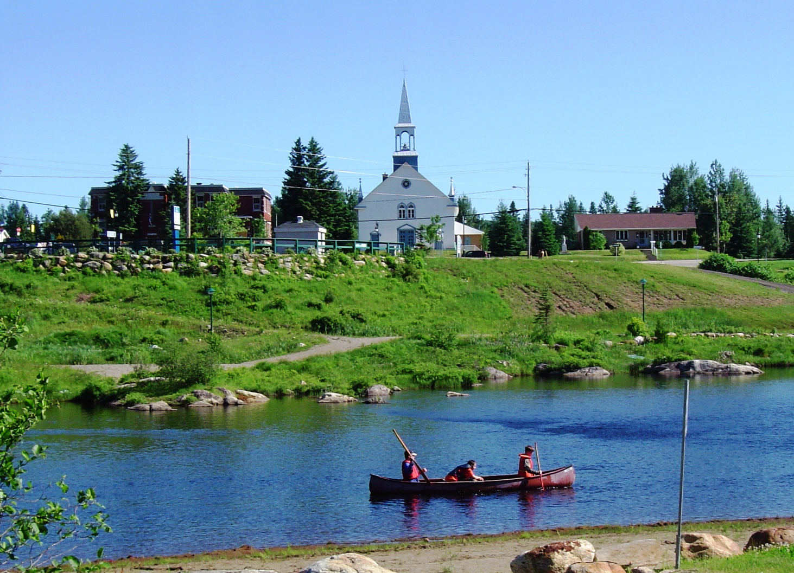


PRÉVISIONS
BUDGETAIRES
2025
Notre-Dame-de-la-Merci
16 décembre 2024

Slide 2
1
Augmentation constante des quotes-parts
2023 : 259 020 $
2024 : 291 494 $
2025 : 280 778 $ (baisse de 3,68 %)
Défis
2
Augmentation du coût de la Sûreté du Québec
2023 : 278 562 $
2024 : 298 191 $
2025 : 322 513 $ (hausse de 8,16 %)
3
Taux de taxation en fonction de la richesse foncière uniformisée (RFU) de la Municipalité
2023 | 2024 | 2025
RFU : 488 934 300 $ | RFU : 499 482 600 $ | RFU : 506 760 900 $
Taux : 0,4834 | Taux : 0,5455 | Taux : 0,6206

Slide 3
4
Atteindre l’équilibre budgétaire et préserver une pérennité
Défis
5
Maintenir les services actuels dans un principe d’amélioration continue
6
Manque de personnel et pénurie de la main-d’œuvre qualifiée

Slide 4
Fin de l’appropriation du surplus pour équilibrer le budget des années antérieures
7
2022 : 155 000 $
2023 : 75 000 $
2024 : 115 000 $
2025 : 0 $
Défis
8
Négociation d’une entente pour la gestion des déchets et des matières organiques
2022 : 462 000 $
2023 : 472 628 $
2024 : 325 703 $
2025 : 182 420 $
Reprise de la collecte selective (recyclage) par Éco Entreprise Québec (ÉEQ)
9
 | 2022 | 2023 | 2024 | 2025
Revenu | 108 765 $ | 108 765 $ | 124 860 $ | 0 $
Dépense | 108 000 $ | 130 912 $ | 98 173 $ | 0 $
Écart | 765 $ | (22 147 $) | (26 687 $) | 0 $

Slide 5
Les grandes lignes

Slide 6
Les grandes lignes
  Revenus
2023 | 2024 | 2025
4 464 150 $ | 4 832 528 $ | 4 873 370 (0,85 %)
Valeur foncière 2023 | Valeur foncière 2024 | Valeur foncière 2025
489 934 300 $ | 499 482 600 $ | 506 760 900 $
  Rôle d’évaluation*
* Les variations proviennent essentiellement des permis de rénovations, d’améliorations et des nouvelles constructions.

Slide 7
Revenus

Slide 8
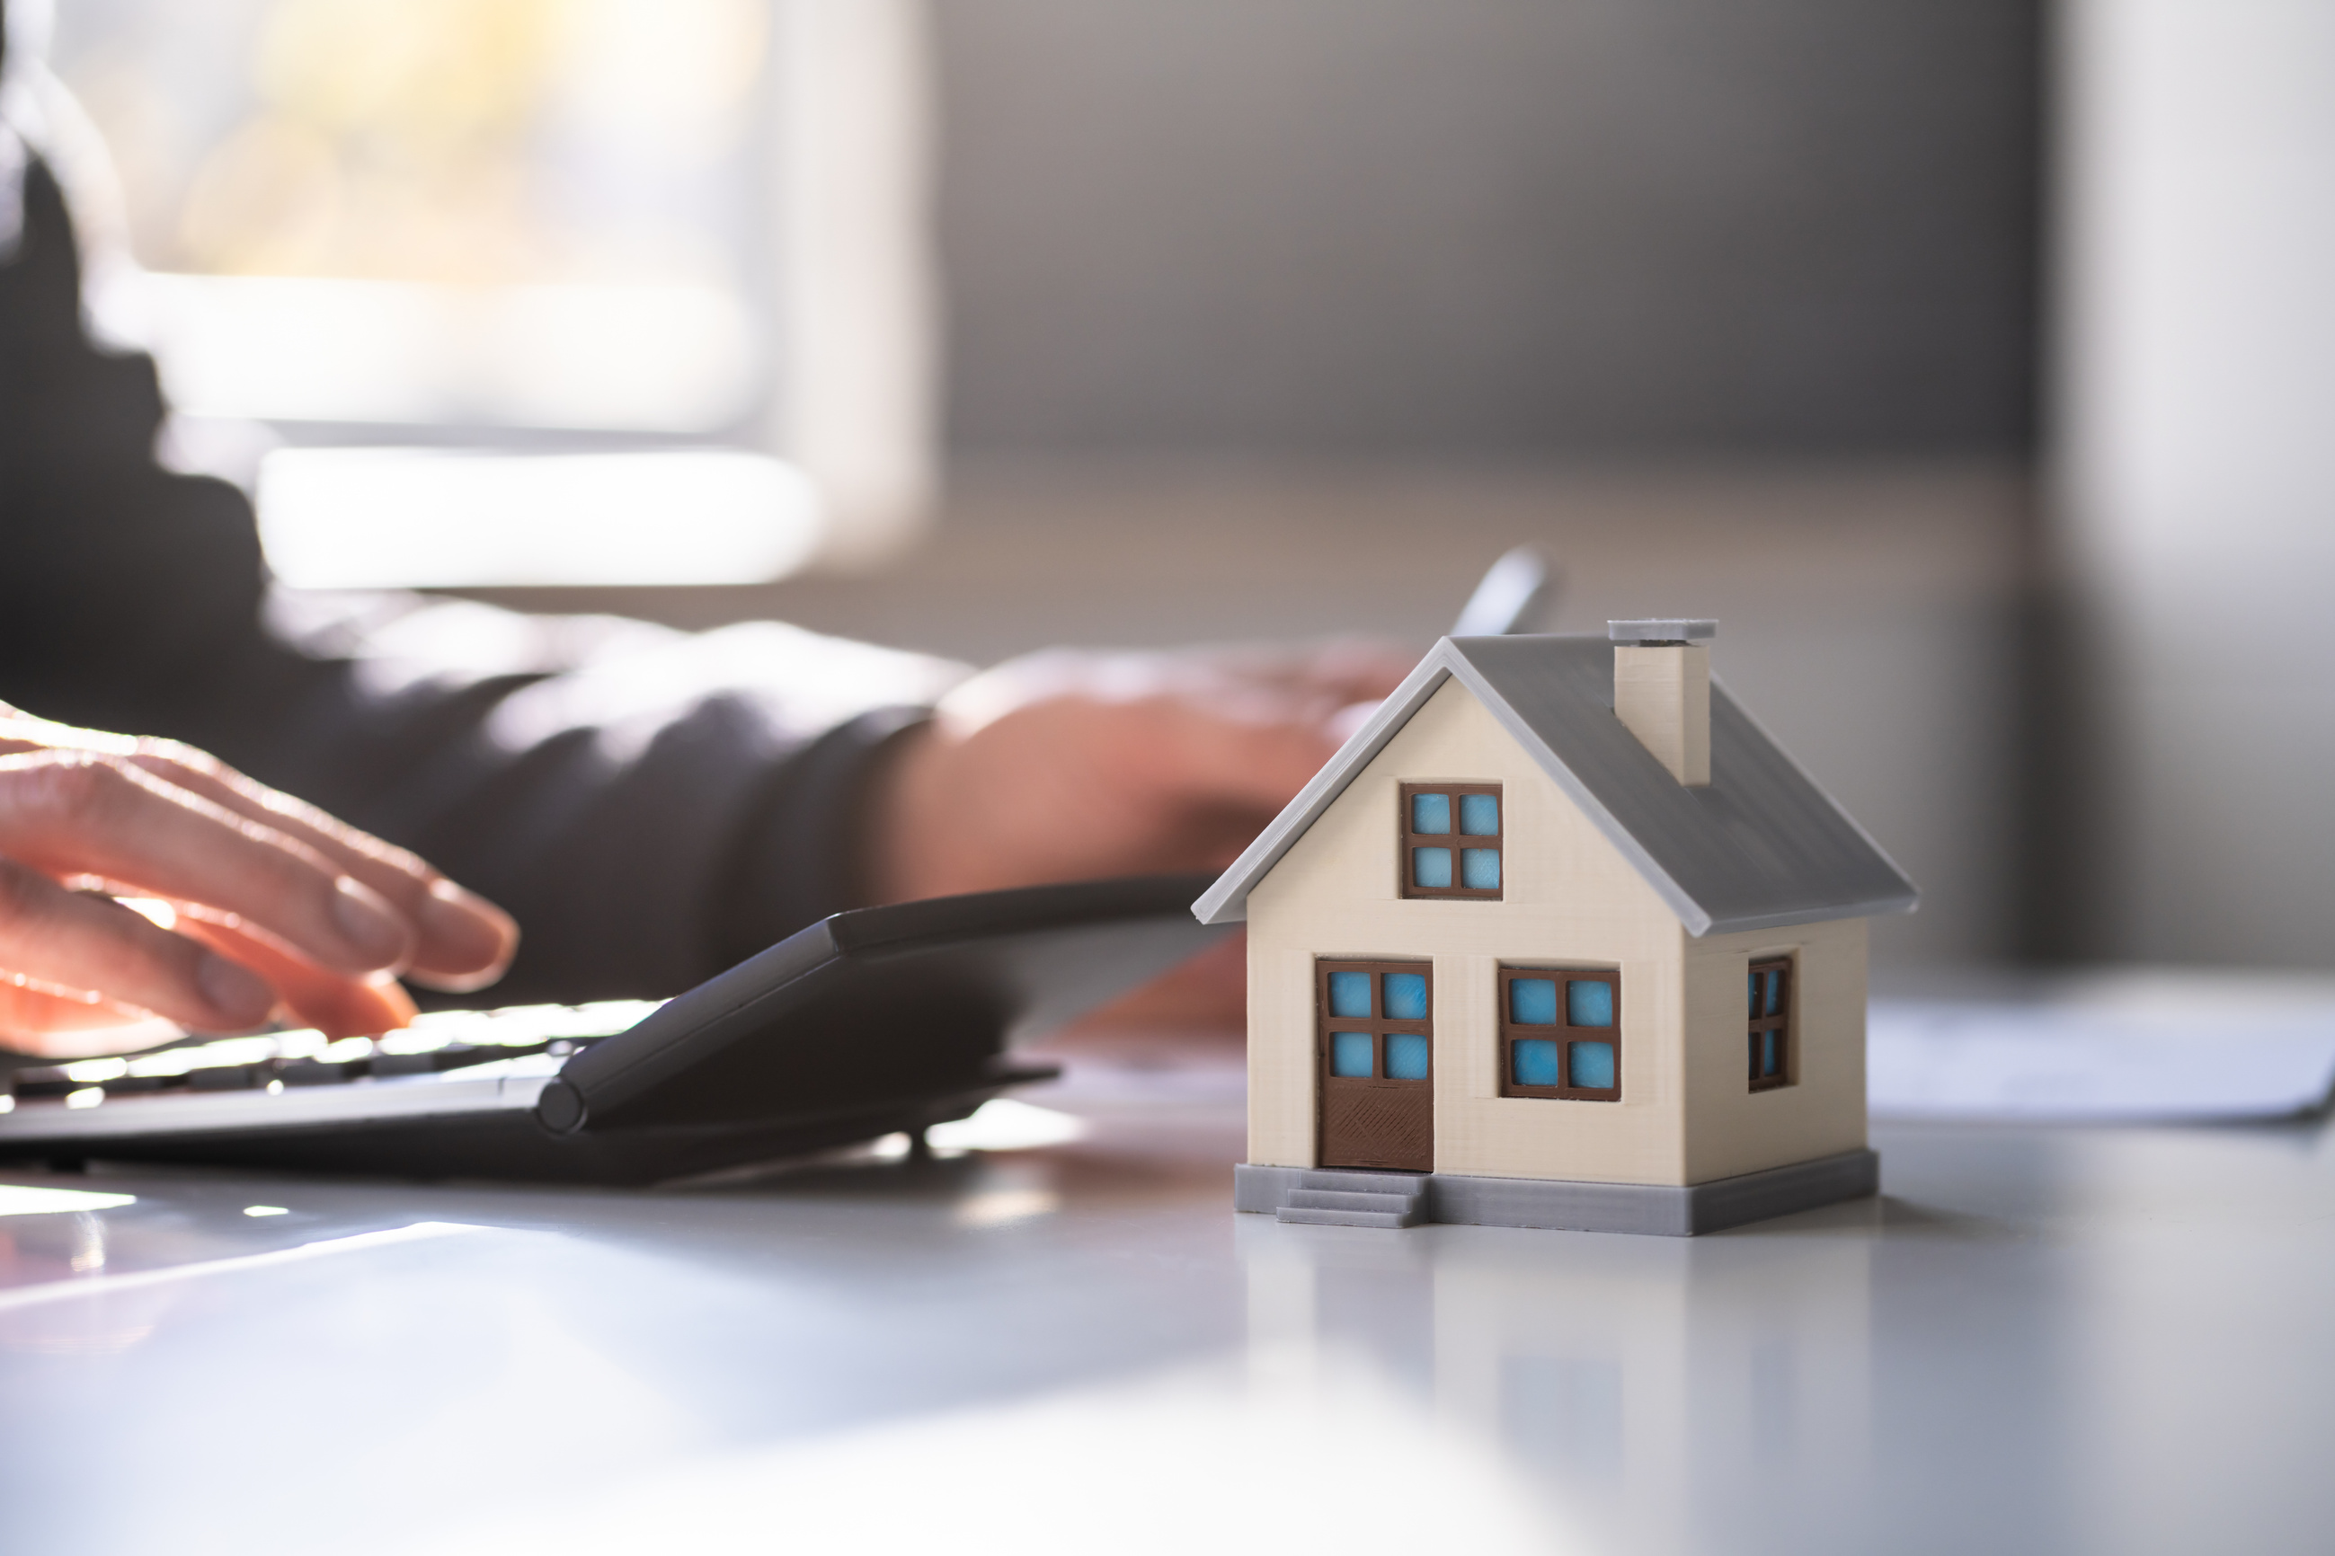
Taxes sur la valeur foncière
 | 2024 | 2025
Taxe foncière générale | 2 080 345 $ | 2 486 676 $
Sûreté du Québec | 298 191 $ | 322 300 $
Quotes-parts | 268 222 $ | 280 746 $
Connexion Matawinie/fibre optique | 23 476 $ | 0 $
Environnement | 54 444 $ | 55 237 $
Taxes règlements d’emprunts | 233 622 $ | 239 689 $
Taxes de fonds roulement | 19 541 $ | 13 176 $
Autres revenus de taxes | 75 000 $ | 75 000 $
Taxe collecte à trois voies | 345 800 $ | 182 420 $
Achats de bacs (uniquement pour 2025) | 0 $ | 41 488 $
Taxes insectes piqueurs | 187 179 $ | 214 785 $
Taxes spéciales déneigement | 39 000 $ | 0 $
Taxes spéciales - Résidence de tourisme | 26 000 $ | 37 500 $
TOTAL REVENUS DE TAXATION | 3 650 820 $ | 3 949 017 $

Slide 9
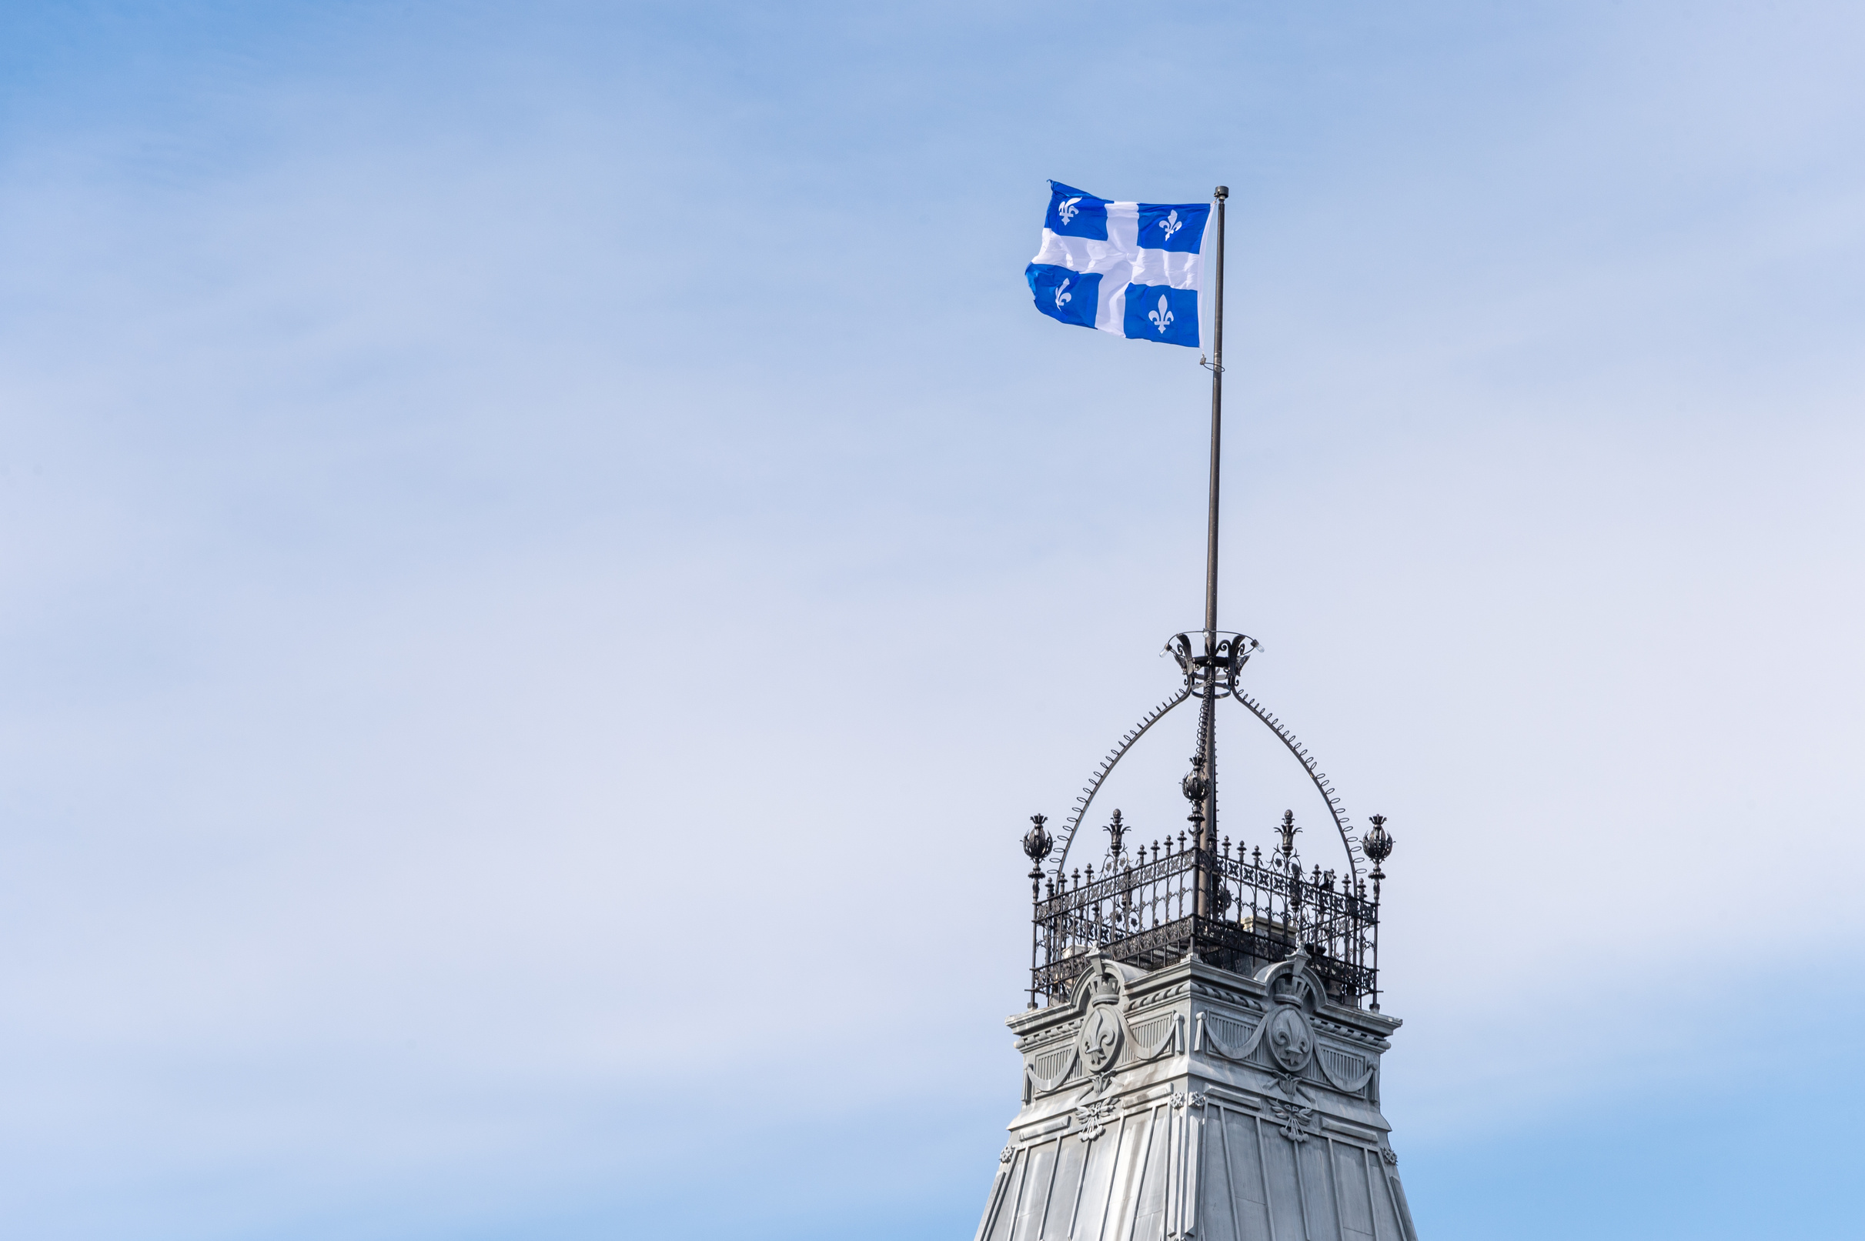
Compensations tenant lieu de taxes
 | 2024 | 2025
Gouvernement du Québec | 151 429 $ | 152 784 $
Transferts
 | 2024 | 2025
Subventions gouvernementales | 333 986 $ | 333 032 $
Péréquation | 56 729 $ | 86 329 $
Recyclage compensation | 108 765 $ | 0 $

Slide 10
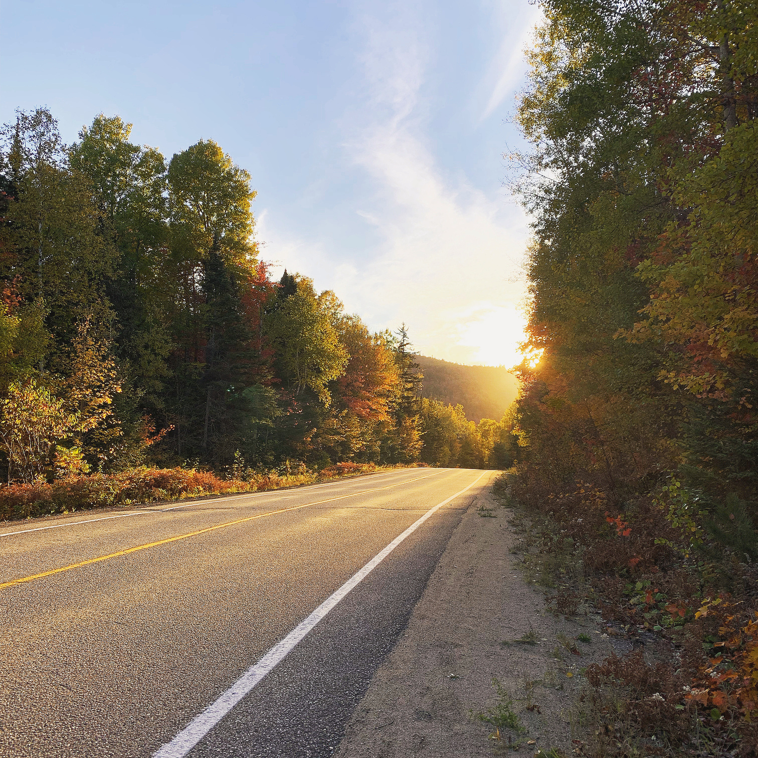
Services rendus
 | 2024 | 2025
Sécurité publique | 83 875 $ | 45 000 $
Voirie | 12 200 $ | 12 200 $
Hygiène du milieu | 4 460 $ | 7 960 $
Loisirs et culture | 15 760 $ | 23 660 $
Administration | 100 $ | 390 $

Slide 11
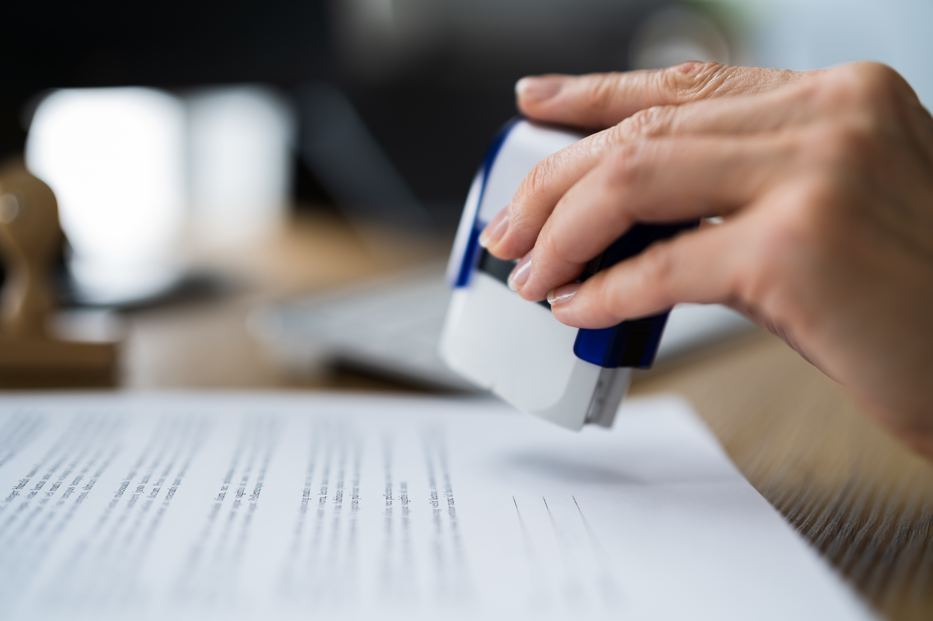
Imposition de droit
 | 2024 | 2025
Licences et permis | 40 915 $ | 31 000 $
Droit de mutation immobilière | 200 000 $ | 175 000 $
Amendes et pénalités | 15 000 $ | 12 000 $
Intérêts | 43 500 $ | 45 000 $
Appropriation au surplus | 115 000 $ | 0 $

Slide 12
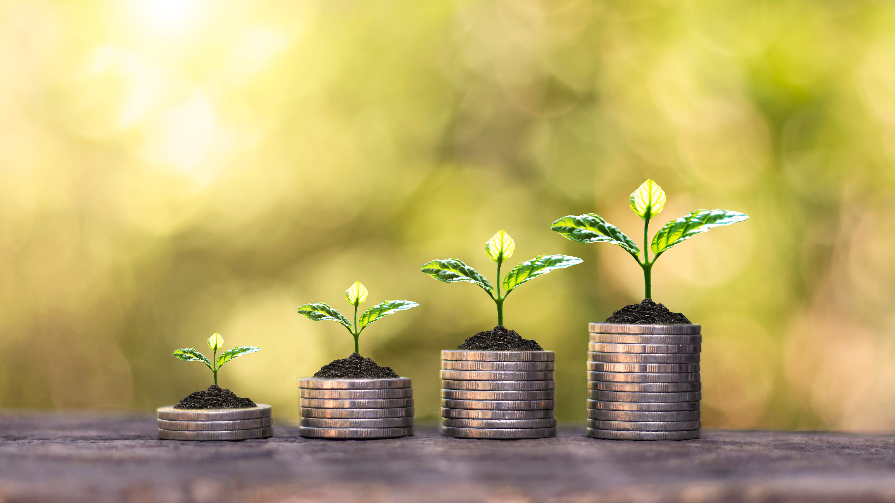
Grand total des revenus
2024 | 2025
4 832 528 $ | 4 873 370 $

Slide 13
Dépenses

Slide 14
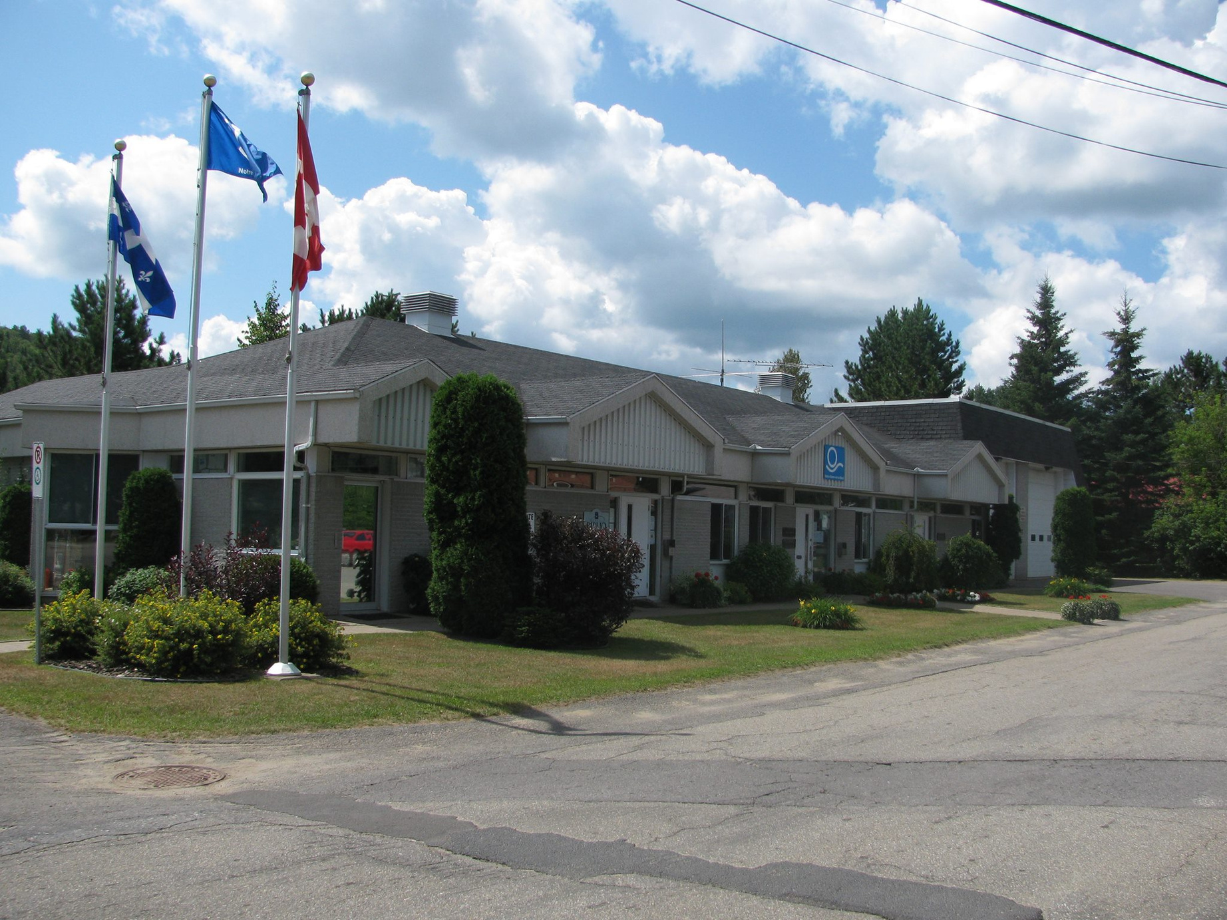
Administration générale
 | 2024 | 2025
Conseil municipal | 164 102 $ | 169 549 $
Greffe et application de la Loi | 6 500 $ | 6 500 $
Gestion financière et administrative | 556 282 $ | 590 029 $
Évaluation | 46 599 $ | 53 440 $
Autres | 152 627 $ | 175 829 $

Slide 15
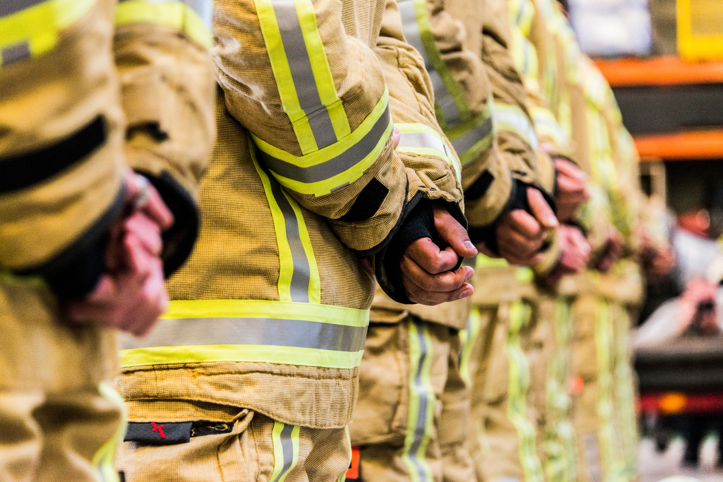
Sécurité publique
 | 2024 | 2025
Police | 298 061 $ | 322 500 $
Sécurité incendie | 293 216 $ | 329 061 $
Premiers répondants/ Intervenants médicaux | 67 705 $ | 94 914 $
Sécurité civile | 9 421 $ | 8 500 $
Autres | 28 325 $ | 42 600 $

Slide 16
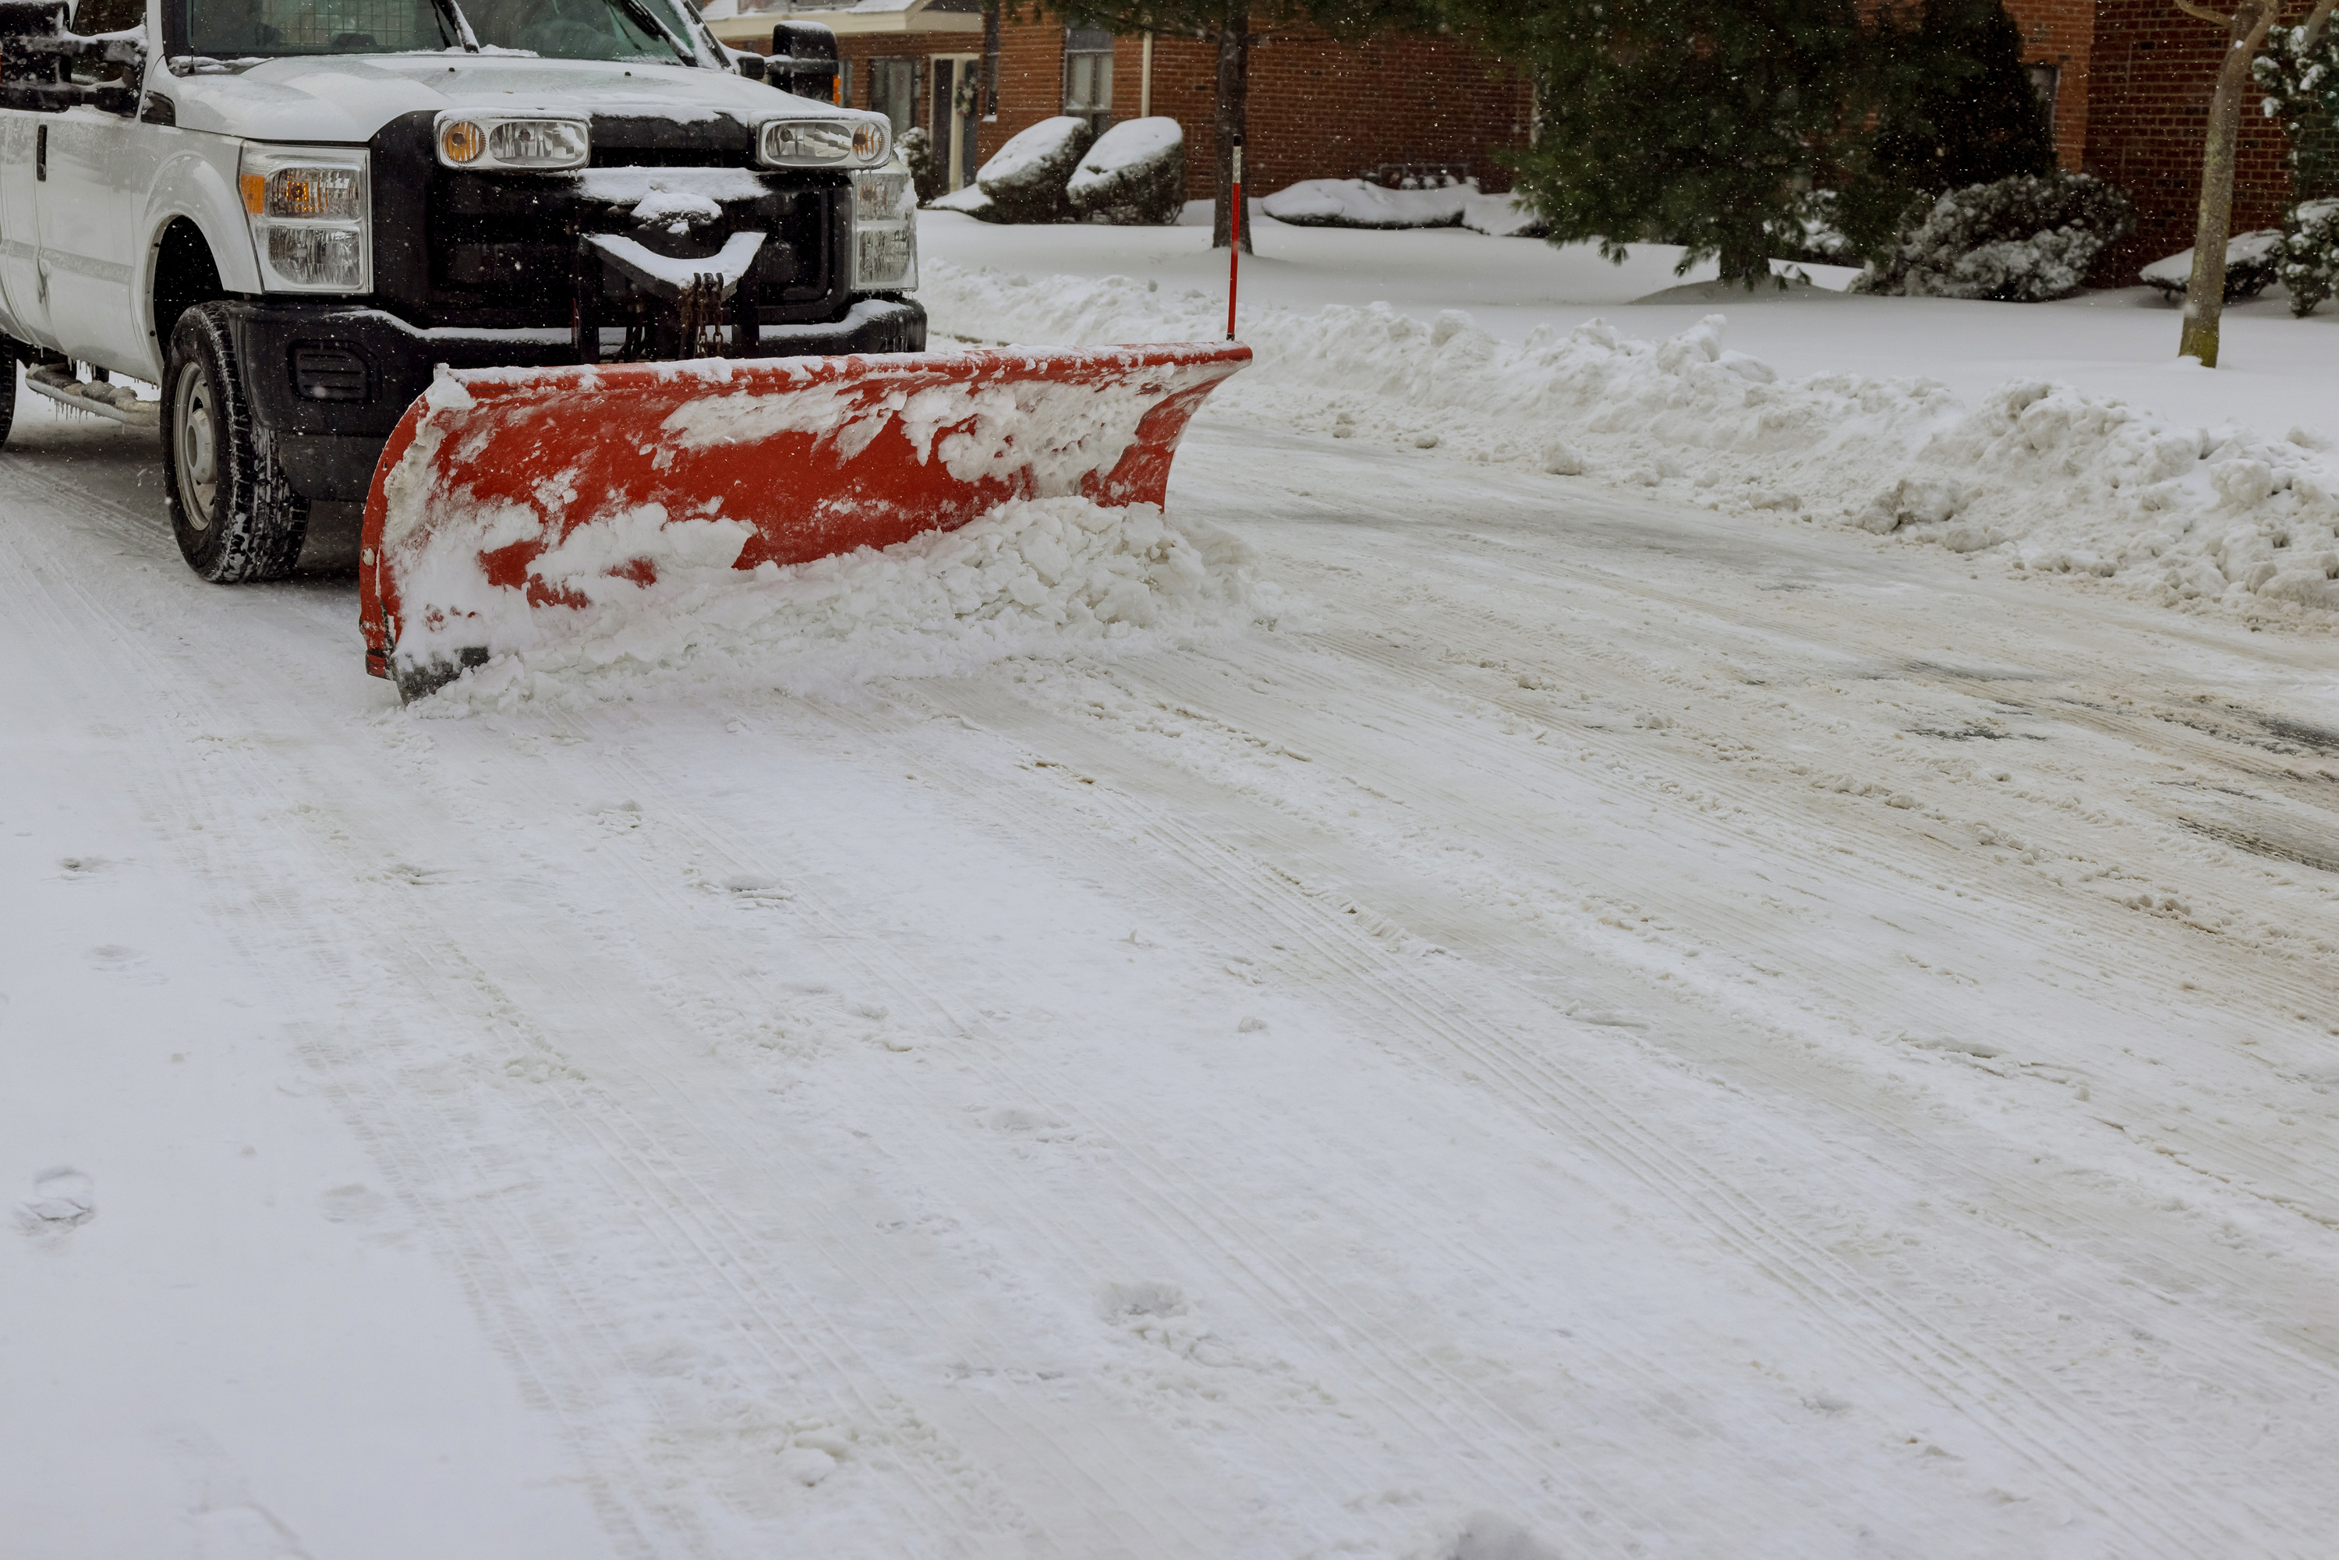
Transport
 | 2024 | 2025
Travaux publics | 656 868 $ | 701 396 $
Enlèvement de la neige | 561 575 $ | 561 979 $
Éclairage des rues | 28 080 $ | 36 707 $
Signalisation | 5 000 $ | 24 315 $
Transport en commun | 33 526 $ | 11 763 $

Slide 17
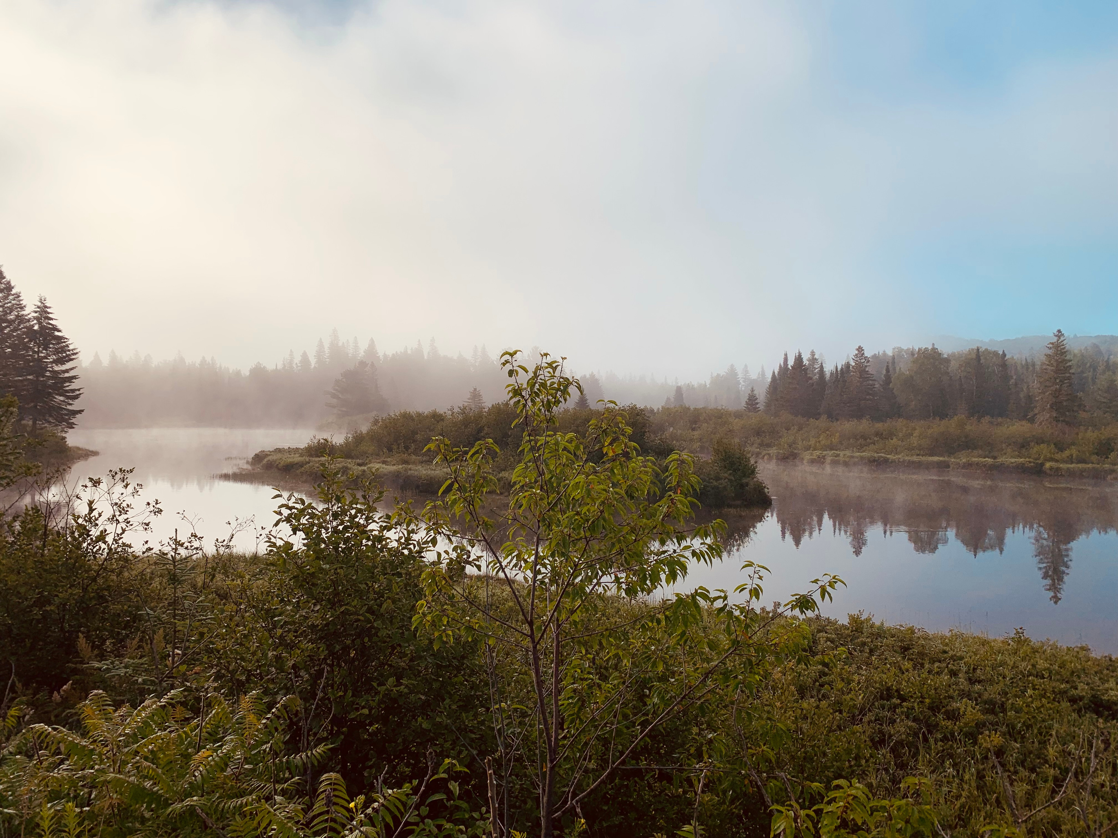
Environnement
et hygiène du milieu
 | 2024 | 2025
Analyse d’eau | 3 100 $ | 3 700 $
Matières résiduelles | 702 266 $ | 342 417 $
Environnement | 56 124 $ | 74 423 $
Insectes piqueurs | 187 179 $ | 214 527 $

Slide 18
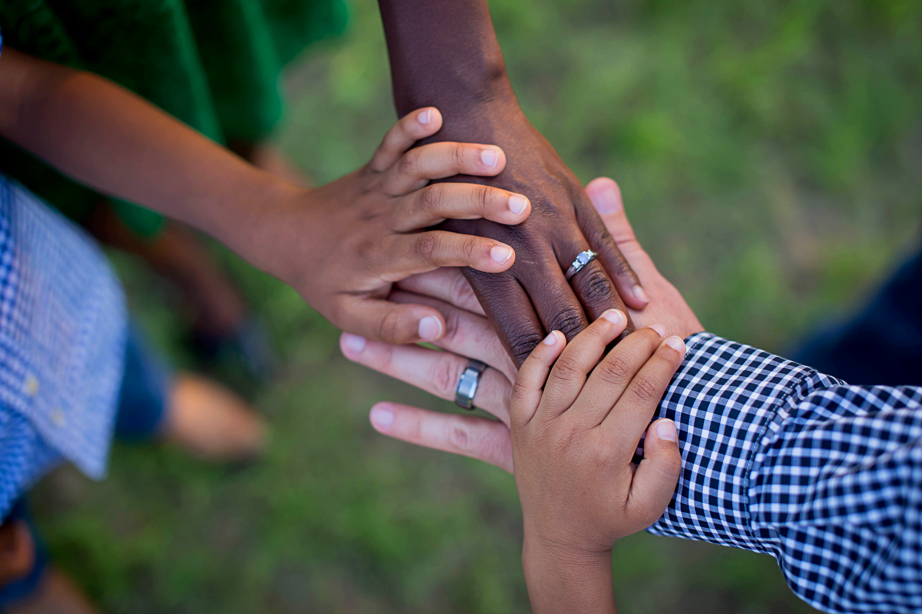
Santé, famille et petite enfance
 | 2024 | 2025
Santé et bien-être (éducation, familles et personnes aînées) | 12 000 $ | 12 000 $

Slide 19
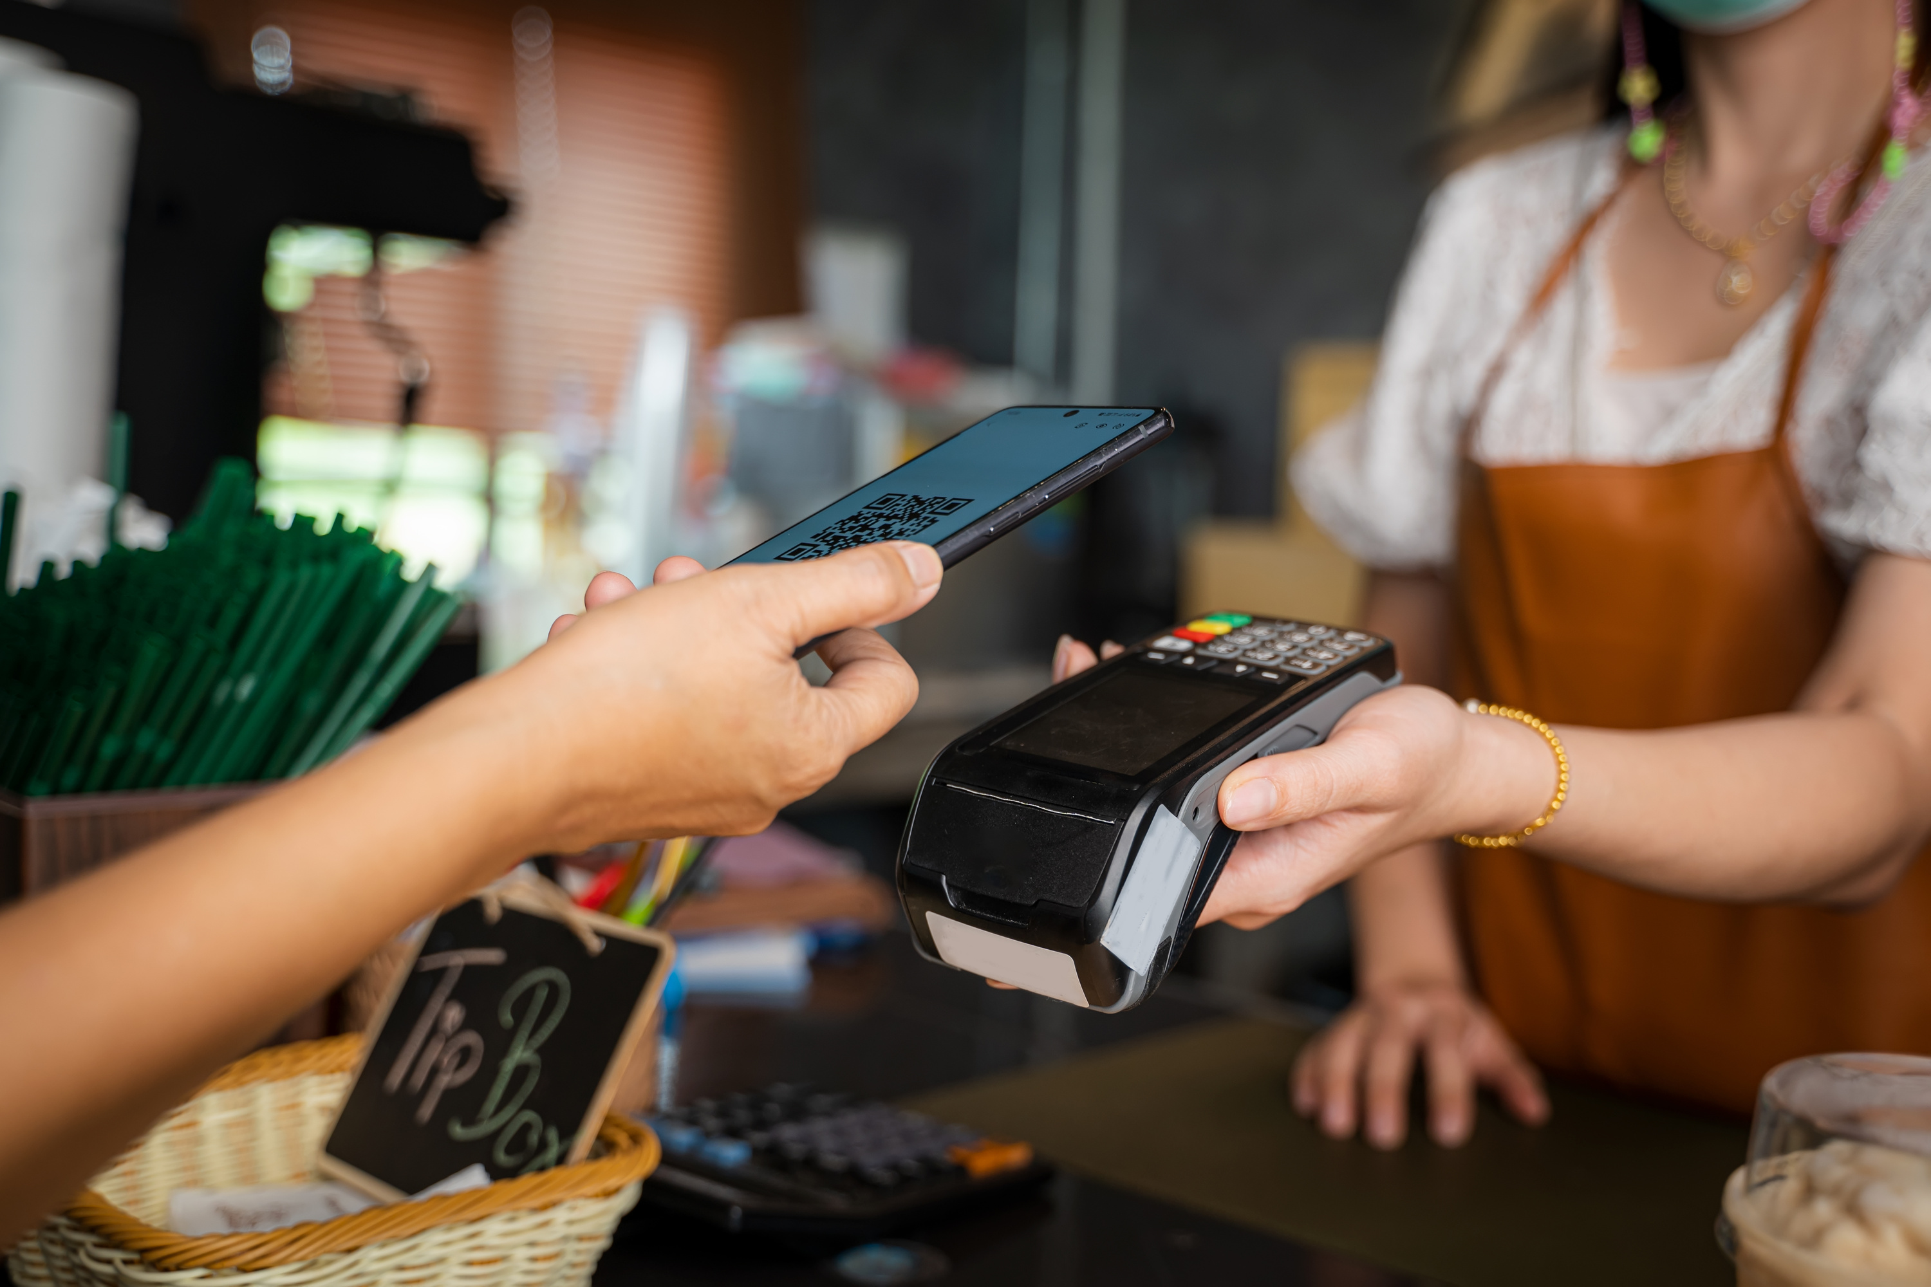
Aménagement, urbanisme
et développement économique
 | 2024 | 2025
Aménagement et urbanisme | 179 738 $ | 209 338 $
Promotions et développement économique | 85 292 $ | 99 394 $
Tourisme | 11 890 $ | 34 853 $
Subvention organismes locaux | 15 704 $ | 11 090 $

Slide 20
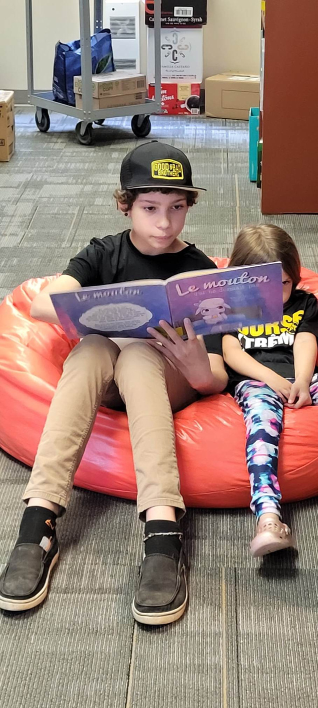
Loisirs et culture
 | 2024 | 2025
Centre communautaire et loisirs | 131 858 $ | 151 201 $
Parc et terrain de jeux | 8 600 $ | 10 600 $
Bibliothèque | 57 365 $ | 74 621 $

Slide 21

Frais de financement
 | 2024 | 2025
Dette à long terme | 327 728 $ | 340 832 $
Intérêt sur la dette à long terme | 103 490 $ | 103 581 $
Autres frais de financement | 45 500 $ | 51 460 $

Slide 22
Grand total des dépenses
2024 | 2025
4 832 528 $ | 4 873 370 $

Slide 23
Plan triennal d’immobilisation

Slide 24
Plan triennal d’immobilisation 2025 - 2026 - 2027
 | 2025 | 2026 | 2027 | Total
Administration générale | 10 000 $ | 10 000 $ | 10 000 $ | 60 000 $
Parc et terrain de jeux | 400 000 $ | 50 000 $ |  | 450 000 $
Travaux de voirie | 2 400 000 $ | 75 000 $ | 75 000 $ | 2 550 000 $
Environnement et hygiène du milieu | 341 500 $ |  |  | 341 500 $
Loisirs et culture | 105 000 $ | 75 000 $ |  | 150 000 $
Promotions et développement économique | 65 370 $ |  |  | 65 370 $
TOTAL | 3 321 870 $ | 210 000 $ | 85 000 $ | 3 616 870 $

Slide 25
Les grandes lignes

Slide 26
Les grandes lignes
  Revenus taxes foncières générales
2023 | 2024 | 2025
1 811 777 $ | 2 080 345 $ | 2 486 676 $
  Total revenu des taxes
2023 | 2024 | 2025
3 089 760 | 3 650 820 $ | 3 949 015 $

Slide 27
1
Hausse du taux de taxe foncière qui passe de 0,6030 à 0,6676.
Hausse moyenne du compte de taxes de 5,15 %.
Solutions
2
Création d’un fonds vert pour la mise aux normes des installations septiques
3
Mise en place d’un service continu pour la prise d’appels en dehors des heures d’ouverture de la Municipalité

Slide 28
4
Augmentation des services à la bibliothèque par l’embauche d’un préposé pour maintenir le niveau des services et éviter les coupures.
5
Augmentation des services en environnement par l’embauche d’un technicien à 35 h/semaine au lieu de 21 h.
Solutions
6
Acquisition d’une rétrocaveuse aux travaux publics pour permettre la continuité des travaux de chemins en régie interne.
7
Acquisition des bacs (noirs et bruns)
Fin des frais récurrents de location
Les bacs deviennent la propriété des citoyens, et ce, à compter du 1er Janvier 2025.

Slide 29
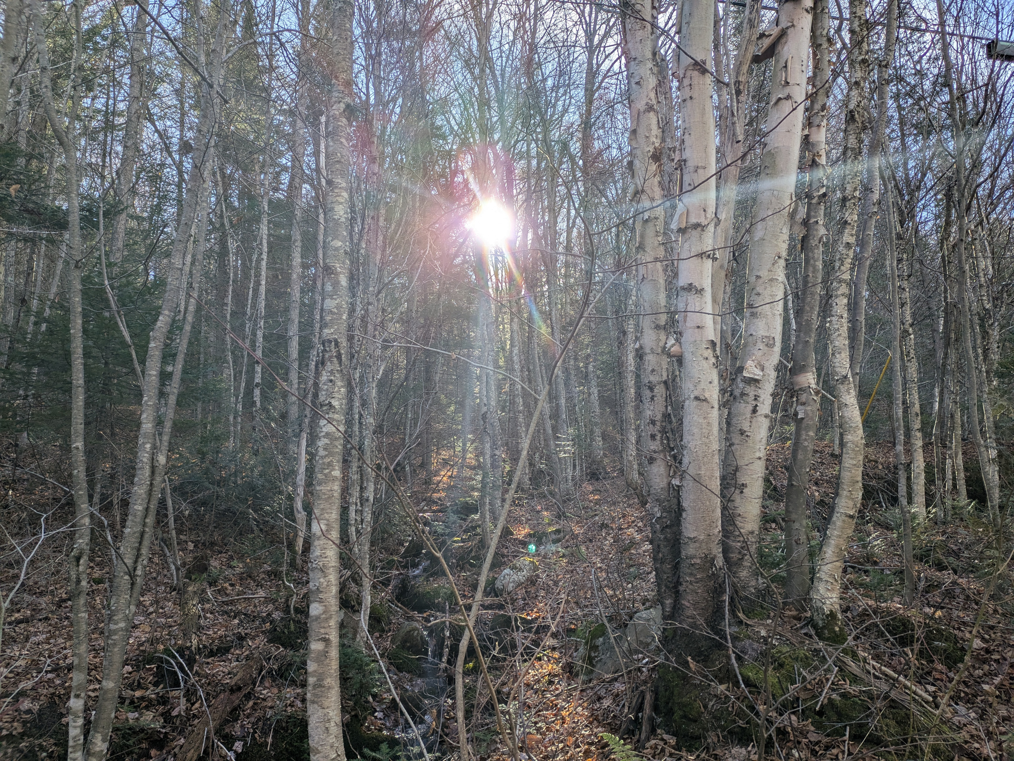
Merci !

